Slide 1
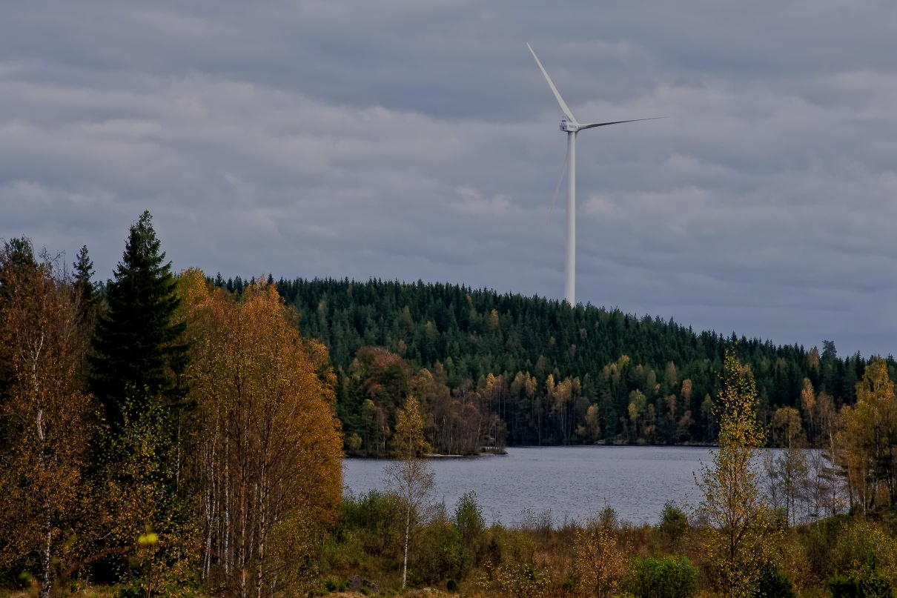
Stoppregel inom elcertifikatssystemet

Slide 2
Huvudsakligt innehåll
Ambitionshöjningen på 18 TWh förnybar elcertifikatberättigad elproduktion till år 2030 lär vara uppfylld redan år 2021/22.
Därför har Infrastrukturdepartementet skickat ut ett förslag om ett stoppdatum i elcertifikatsystemet till 31 december 2021.

Slide 3
Effekter på energibranschen
Inga anläggningar kommer bli tilldelade elcertifikat efter 31 december 2021.
Departementets analys pekar på varaktigt låga elcertifikatspriser även efter genomförande av stoppregeln, vilket minskar intäkterna för elcertifikatsberättigad produktion.
Men utan ett stopp skulle ett överskott på elcertifikat gentemot efterfrågan uppstå och en priskollaps ske.

Slide 4
Energiföretagen Sveriges position
Energiföretagen Sverige tog i början av april 2020 fram ett remissvar i nära samråd med medlemmarna.
Energiföretagen tillstyrker förslaget trots dess negativa konsekvenser för ägare av elcertifikatsberättigad produktion.
Skälet är att de alternativa stoppmekanismer som Energiföretagen har analyserat ger upphov till konsekvenser, utmaningar och osäkerheter vars nackdelar överväger fördelarna.

Slide 5
Stoppregeln är beslutad
Riksdagen har beslutat om stoppregeln, som kommer träda ikraft den 31 december 2021.

Slide 6
Vill du veta mer?
Läs då Energiföretagens Sveriges senaste VD-rapport (kräver inloggning):
Har du inget användarkonto? Skapa ett konto.
2021-01-07
Kapacitetsbrist i elnäten

